Slide 1
MODULE 3. Incitations et pénalisations SESSION 2. Methodologie d’analyse

Slide 2
Objectifs du module :
Présentation du contexte théorique et empirique sur l’analyse des incitations et de pénalisations aux prix
Présentation des données nécessaires au calcul des I/P
Démonstration de la méthodologie à l’aide d’exemples
Discussions avec les participants

Slide 3
Base théorique de l’analyse des prix (I)
Les producteurs sont affectés par une myriade de politiques agricoles et non-agricoles
Leur effet total peut être quantifié en utilisant un ou plusieurs indicateurs simples, qui sont comparables dans le temps et entre les pays
Un de ces indicateurs mesure le soutien (ou la pénalisation) reçus par les producteurs à travers les prix dont ils bénéficient pour leurs produits
Selon la loi du prix unique, on considère que la différence entre les prix du marché domestique et le prix étalon international est le résultat de politiques.

Slide 4
Représentation graphique du différentiel de prix de marché (bien importé)
P
O
D
Prix domestique
Transferts des consommateurs aux producteurs
Autres transferts des consommateurs
Différentiel de prix de marché
(DP > WP)
Prix international +
coûts
de transaction
Prix international
Offre domestique aux prix internationaux
Offre domestique aux prix domestiques
Demande domestique aux prix domestique
Q
Notes:
Other transfers go to different agents depending on the policy instrument to the government or to traders (i.e. if tariffs this payment goes to the government, if quotas this payment goes to quota right holders and government [if quota is distributed at a price], etc.)

Slide 5
Base théorique de l’analyse des prix (II)
L’analyse précédente considère que les marchés dans le pays ne connaissent aucune intervention politique; et utilise des données observées
Les différentiels de prix peuvent être examinés plus en profondeur, en effet certaines données observées (coûts, prix…) peuvent être considérées comme “excessives”, et des prix ou coûts alternatifs peuvent alors être utilisés.
Ces coûts et prix “excessifs” peuvent être le résultats d’infrastructures en mauvais état, de coûts de transformation élevés, de pertes post-récoltes, ou de structures de marché non-compétitives
Ceci nous pousse à revoir la structure des incitations/pénalisations et voir son fonctionnement sans ces coûts et prix excessifs.
SPAAA prend en compte les deux formes d’analyses et calcule des indicateurs, en fonction de la disponibilité des données, en utilisant les deux séries de prix

Slide 6
Représentation graphique du différentiel de prix de marché avec analyse additionnelle(bien importé)
P
O
D
Prix domestique
Transferts des consommateurs aux producteurs
Autres transferts des consommateurs
Différentiel de prix observé
(DP > WP)
Prix internationaux + TC
+ Coûts excessifs
Ecart de prix
(TC > TC Efficient)
Transferts des consommateurs aux autres agents
Prix internationaux
+ Coûts de transaction
Prix international
Offre domestiqe aux prix internationaux
Offre domestique aux prix domestiques
Demande domestique aux prix domestiques
Q
Notes:
The other agents can be specific agents (rent seeking due to monopolistic market structure of hauler sector) or pure efficiency losses (double transport time due to bad roads).

Slide 7
Base théorique de l’analyse des prix (&III)
Les comparaisons utilisant les prix observés permettent de comparer les prix de marché dans le pays par rapport aux prix- étalons internationaux
Les différences seront considérées comme l’écart équivalent aux politiques affectant les producteurs (ou tout autre point de la chaîne de valeur), si l’on considère que les marchés sont efficients
Le postulat de marchés efficients pourrait être trop avancé dans le contexte africain, et les incitations et pénalisations observées seraient sûrement bien différentes si les marchés étaient efficients.
L’utilisation des prix alternatifs (càd les prix efficients) nous permet de voir l’impact de toutes les politiques sur les producteurs et de considérer l’état de ces prix si ces politiques étaient modifiées
SPAAA se concentre sur les politiques touchant au taux de change et aux coûts d’accès

Slide 8
Les indicateurs que nous calculerons (biens échangés)
Ecarts de prix
Les différences entre les prix domestiques et de référence (observés ou parité)
Peuvent être calculés à différents niveaux de la chaîne de valeur
Ratios
Ecart divisé par le prix (observé ou parité) de référence (en %)

Slide 9
ÉCART OBSERVÉ
Effect du politique comercial et du politique du soustien des prix
ÉCART
Effect du tous les politiques ensemble

Slide 10
DONNÉES
 | Observée | Alternatif
Prix | A | B
Côut | A | B
PRIX CALCULÉS
 | Reference Observé | Reference Parité
Grossiste | Avec données A | Avec données B
Producteur | Avec données A | Avec données B

Slide 11
Produit importé: le prix de référence
P(int$)
S_{BF}
AC_{fg}
ROP_{wh}
AC_{wh}
D
P_{b(int$)}
S
Q
Q
Monde
Mali_{wh}

Slide 12
Produit importé: le prix de référence
P(int$)
S_{BF}
S
Tariff
AC_{fg}
AC_{fgsh}
ROP_{wh}
AC_{wh}
RPP_{fg}
D
D
ROP_{fg}
P_{b(int$)}
S
Q
Q
Q
Q
Monde
Mali_{wh}
Producteur

Slide 13
Produit importé: le marché local
S_{BF}
S
P_{dwh}
AC_{fg}
P_{dfg}
D
Q
Q
Mali_{wh}
Producteur

Slide 14
Produit importé: l’idée entière
P(int$)
S_{BF}
S
P_{dwh}
ROP_{wh}
AC_{fgsh}
AC_{fg}
P_{dfg}
AC_{wh}
RPP_{fg}
D
ROP_{fg}
P_{b(int$)}
S
Q
Q
Q
Monde
Burkina_{wh}
Producteur

Slide 15
Produit importé: l’idée entière
P(int$)
S_{BF}
S
P_{dwh}
Observed price wedge
ROP_{wh}
AC_{fgsh}
AC_{fg}
P_{dfg}
Price wedge
AC_{wh}
RPP_{fg}
D
ROP_{fg}
P_{b(int$)}
S
Q
Q
Q
Monde
Burkina_{wh}
Producteur

Slide 16
SYNTHESE ET RAPPEL (produits d’importation)
Prix étalon
Taux de change
Prix frontière
Donnée
Calculé
Coefficient d’ajustement qualité/quantité
Ecart de prix au grossiste
Coûts d’accès au grossiste
Prix de reference observé ou parité au grossiste
vs
Prix observé au grossiste
Prix frontière
+A
Coefficient d’ajustement qualité/quantité
B
Ecart de prix au producteur
Coût d’accès au producteur
PrPrix de reference observé ou parité au producteur
vs
Prix observé au producteur
Prix de référence au grossiste
A
Notes:
wholesale price can be an independent data source or calculated

Slide 17
DONNEES NECESSAIRES
INDICATEURS
ANALYSE

Slide 18
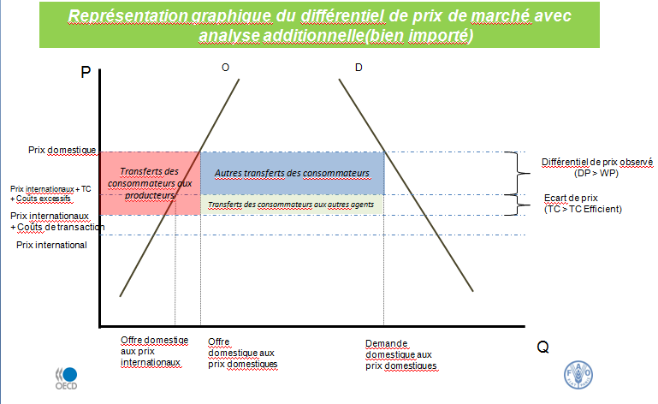
Données nécessaires et difficultés pour le calcul des I/P
Prix observés
PRIX INTERNATIONAUX
PRIX DOMESTIQUES
COUTS D’ACCES
Prix alternatifs
Coûts d’accès alternatifs
Externalités
Taux de change alternatif
Prix étalon alternatif

Slide 19
DONNÉES
 | Observée | Alternatif
Prix | A | B
Côut | A | B
PRIX CALCULÉS
 | Reference Observé | Reference Parité
Grossiste | Avec données A | Avec données B
Producteur | Avec données A | Avec données B

Slide 20
Données nécessaires : Prix observés(I)
Prix observés
Prix international: prix étalon
Sert en tant que prix étalon de ce que les producteurs recevraient comme rétribution de l’utilisation de leurs facteurs de production
Devrait refléter le prix d’équilibre sur les marchés internationaux pour le produit étudié
Si le produit est exporté par le pays étudié, le prix étalon devrait être le prix FOB perçu par les exportateurs
Si le produit est importé par le pays étudié, le prix étalon devrait être le prix CIF perçu par les exportateurs
On utilise le taux de change pour changer le prix étalon en prix frontière
Le prix frontière est le prix étalon exprimé en devise locale
Prix frontière = prix étalon* taux de change

Slide 21
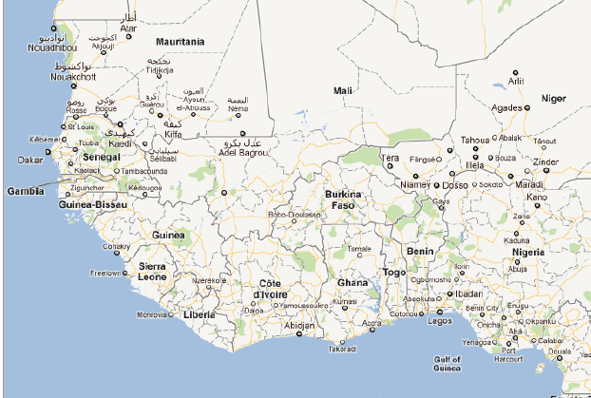
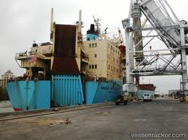
En considérant une entrée par le Ghana
En considérant que les paiements sont en FCFA depuis la frontière ghanéenne
Et si ?
Le point d’entrée était au Sénégal
Le paiement se fait en devise locale
Taux de change (FCFA/USD)
Prix frontière
(FCFA/Tonne
Prix CIF
(USD/Tonne)

Slide 22
Difficultés sur les données: Prix observés(I)
Prix observés
Prix international : prix étalon
Produits non-échangeable : méthodes alternatives
Le produit est il vraiment non-échangeable ?
Calcul des écarts et indicateurs :
Utilisation d’un produit de substitution pour le prix de référence (ex : manioc et maïs) en prenant en compte les différences potentielles de qualité et de quantité
Considérant un écart zéro
Calcul du ratio coût/prix pour le produit et le comparer au substitut potentiel
Entreprendre une analyse de la chaîne de valeur

Slide 23
Difficultés sur les données: Prix observés (I)
Prix observés
Prix international : Prix étalon
Non-échangeables: méthodes alternatives
Différents points d’entrée pour les importations
Différentiation spatiale [moyennes pondérées/ estimations multiples]
Différents prix durant l’année [variabilité saisonnière]
Différentiation temporelle [moyennes pondérées/ estimations multiples]

Slide 24
Difficultés sur les données: Prix observés (II)
Prix observés
Prix Domestique
Reflète le prix reçu par les producteurs dans le pays
Idéalement, devrait être un prix à la ferme
Obtenu dans les statistiques nationales, les recensements agricoles ou les sondages nationaux

Slide 25
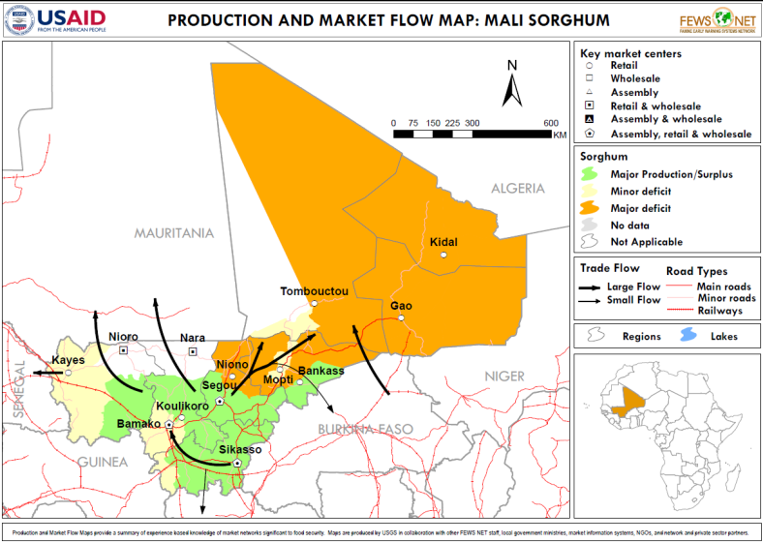
Prix observés
Production du Sorghum au Mali
Prix producteur (FCFA/Tonne)
Taux de change (FCFA/USD)
Prix Frontière
(FCFA/Tonne)
Prix CIF
(USD/Tonne)

Slide 26
Difficultés sur les données: Prix observés(II)
Prix observés
Prix domestique
Prix producteur introuvable :
Utilisation d’un prix grossiste le plus proche de la zone de production possible, auquel on retranche les coûts d’accès au marché de gros
Prix grossiste (FCFA/Tonne)
Moins
Coûts d’accès producteur au grossiste (FCFA/Tonne)
Prix producteur (FCFA/Tonne)
Prix producteur calculé (FCFA/Tonne)
Egale

Slide 27
Difficultés sur les données : Prix observés (II)
Prix observés
Prix domestique
Prix producteur introuvable :
Utilisation d’un prix grossiste le plus proche de la zone de production possible, auquel on retranche les coûts d’accès au marché de gros
Si les données sur les coûts d’accès sont introuvables, entreprendre un calcul au niveau du grossiste

Slide 28
Difficultés sur les données : Prix observés (II)
Prix observés
Prix domestique
Prix producteur introuvable
Zones de production multiples:
Calculs spécifiques pour les différentes zones
Pour les agréger, utiliser une moyenne pondérée en fonction des pourcentages de production de chaque zone

Slide 29
Difficultés sur les données : Prix observés (II)
Prix observés
Prix domestique
Prix producteur introuvable
Zones de production multiples
Variabilité saisonnière des prix :
Moyenne pondérée des prix par volume commercialisé
Calculs spécifiques pour les différentes saisonnes
Sélection de la période de commercialisation la plus pertinente

Slide 30
Données nécessaires : prix observés(&III)
Prix observés
Coûts d’accès
Le prix frontière et le prix producteur ne sont pas directement comparables, le produit n’étant pas au même niveau sur la chaîne de valeur
Les coûts de transaction sont nommés “coûts d’accès” dans la méthodologie SPAAA, et couvrent tous les coûts qui sont impliqués dans le déplacement du produit d’un point de la chaîne de valeur à un autre
Ils sont ajoutés ou retranchés au prix frontière, selon que le produit soit importé ou exporté, et selon le point de compétition entre les produits internationaux et domestiques

Slide 31
Prix observés
Coûts d’accès
Produit importé
Coûts d’accès (FCFA/Ton)
Point de compétition
Prix de référence observé (FCFA/Tonne)
Prix producteur (FCFA/Tonne)
Coûts d’accès(FCFA/Tonne)
Taux de change (FCFA/USD)
Prix frontière
(FCFA/Tonne)
Prix CIF
(USD/Tonne)

Slide 32
Prix observés
Coûts d’accès
Produit importé
Coûts d’accès (FCFA/Ton)
Point de compétition
Prix de référence observé (FCFA/Tonne)
Prix producteur (FCFA/Tonne)
Coûts d’accès(FCFA/Tonne)
Taux de change (FCFA/USD)
Prix frontière
(FCFA/Tonne)
Prix FOB
(USD/Tonne)

Slide 33
Difficultés sur les données : Prix observés (&III)
Prix observés
Transaction Costs
Coûts d’accès
Sources de données:
Analyse de bas en haut: analyse des chaînes de valeur existant déjà
Ajouter coûts de transport, de stockage, de manutention, marges
De haut en bas: en utilisant les prix domestiques le long de la chaîne de valeur
Prix CIF - Prix grossiste = coûts d’accès du port d’importation au point de compétition
Prix grossiste – Prix producteur = coûts d’accès du point de compétition à la ferme

Slide 34
Sommaire des données nécessaires : Prix observés
Prix observés
Une fois les données saisies, la feuille de calcul excel établit les moyennes triennales pour les différents critères

Slide 35
Données nécessaires et difficultés pour le calcul des I/P
Prix observés
PRIX INTERNATIONAUX
PRIX DOMESTIQUES
COUTS D’ACCES
Prix alternatifs
Coûts d’accès alternatifs
Externalités
Taux de change alternatif
Prix étalon alternatif

Slide 36
Mais les marchés sont-ils efficients?
prix alternatifs
L’analyse précédente se base sur l’expérience de l’OCDE considérant que les marchés fonctionnent de manière plus ou moins efficiente. Cela n’est pas forcément le cas dans un grand nombre de pays africains.
Les résultats basées sur les données observées ne sont pas cohérents avec la théorie des coûts d’opportunité, et ne révèlent pas non plus les impacts de toutes les politiques
Pour ceci, l’analyste doit avoir la certitude que certaines des données utilisées ne reflètent peut-être pas un marché efficient, que ceci soit dû à des politiques explicites ou une distribution du pouvoir inéquitable le long des chaînes de valeur au sein du marché. Dans ce cas :
Identifier les sources de données alternatives pour la chaîne de valeur où un problème est identifié
Collecter les données alternatives pour les chaînes de valeur sélectionnées; aux mêmes années que celles pour lesquelles les données observées ont été obtenues

Slide 37
Données nécessaires : Prix alternatifs (I)
prix alternatifs
Prix étalon alternatif
QUAND? Le prix étalon n’est pas valide en tant qu’indicateur du prix que les producteurs recevraient dans un marché international compétitif
POURQUOI? Le pouvoir de marché des importateurs et des exportateurs mène à des prix plus hauts (bas) pour les importations (exportations)
COMMENT?
Importations: obtenir le prix FOB pour la principale source d’importations et ajouter l’assurance standard et les coûts de frêt
Exportations: comparer aux prix FOB des autres pays et chercher les différences
D’autres idées ?

Slide 38
Données nécessaires : Prix alternatifs(II)
prix alternatifs
Taux de change alternatif
QUAND? Il y a une politique de change explicite dans le pays qui signifie que le taux de change n’est pas le résultat d’un marché monétaire ouvert. Il y a un prix plus élevé (bas) pour les devises étrangères sur les marchés secondaires.
POURQUOI? Certains pays veulent avoir une monnaie sur ou sous-évaluée pour des raisons politiques (par ex. Contrôle des flux monétaires, promotion des exportations, etc.)
COMMENT?
Rechercher les taux de change sur le marché secondaire
Utiliser ces taux de change alternatifs pour les calculs

Slide 39
Données nécessaires : prix alternatifs(III)
prix alternatifs
Coûts d’accès alternatifs
QUAND? Les coûts d’accès observés sont considérés trop élevés en comparaison aux autres pays de la région, les durées de transport augmentent les pertes post-récoltes, le marché du transport n’est pas efficient, les coûts hors-transport sont substantiels. Cela peut arriver à n’importe quel niveau de la chaîne de valeur (frontière au grossiste, grossiste au producteur), et pour n’importe quel forme de coût d’accès (transport, manutention, stockage, conditionnement)
POURQUOI? Manque d’infrastructures, manque de compétition , absence de loi.
COMMENT?
Revue de littérature analysant les coûts de transport dans le pays
Obtention de données provenant d’études ad-hoc, comparaison avec les coûts dans les pays voisins

Slide 40
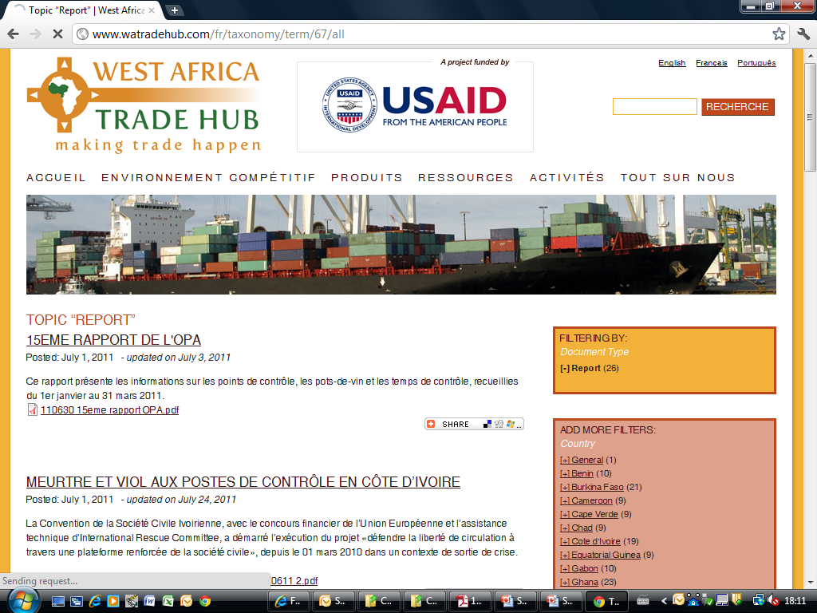

Slide 41
Prix observés
Coûts d’accès
Produit importé
Coûts d’accès (FCFA/Ton)
Point de compétition
Prix de référence observé (FCFA/Tonne)
Prix producteur (FCFA/Tonne)
Coûts d’accès(FCFA/Tonne)
Taux de change (FCFA/USD)
Prix frontière
(FCFA/Tonne)
Prix CIF
(USD/Tonne)

Slide 42
prix alternatifs
Coûts d’accès
Produit exporté
Coûts d’accès (FCFA/Ton)
Marché grossiste
Prix producteur (FCFA/Ton)
Coûts d’accès (FCFA/Tonne
Taux de change (FCFA/USD)
Prix parité de référence (FCFA/Tonne)
Prix Frontière
(FCFA/Ton)
Prix CIF
(USD/Tonne)

Slide 43
Données nécessaires: Prix alternatifs(&IV)
prix alternatifs
Externalités
QUAND? La technologie de production d’un produit a un effet positif ou négatif direct à l’extérieur de l’exploitation (ex : pollution de l’eau, augmentation significative de la biodiversité)
POURQUOI? Equivalent d’une différence de qualité entre le produit domestique et de référence (international).
COMMENT?
Identifier s’il y a une quelconque externalité d’importance majeure associée à la production domestique du produit qui ne se retrouve pas dans la zone de production du produit de référence (celle qui détermine le prix étalon)
Obtenir par une revue de la littérature une estimation monétaire de cette externalité

Slide 44
Sommaire des données nécessaires : Prix alternatifs
prix alternatifs
Tout comme pour les données observées , une fois les données saisies, la feuille de calcul excel établit les moyennes triennales

Slide 45
AUTRES DIFFICULTES
S’assurer que l’on compare ce qui est comparable
Qualité: si le produit domestique n’est pas directement comparable au produit échangé à l’international, il faut un ajustement de qualité pour le calcul du prix de référence (par ex : si la qualité locale est moins bonne, le prix de référence doit être réduit)
Quand: il y a un prix différent sur le marché pour les produits locaux et importés
Quantité et transformation: si le bien acheté au producteur et le bien échangé à l’international n’est pas exactement le même (par ex : sucre de canne et sucre), il faut un ajustement en quantité pour le calcul du prix de référence (par ex : deux unités de sucre de canne par unité de sucre) + les coûts d’accès, afin de prendre en compte les marges de transformation :
Quand: le prix producteur et le prix de référence ne se réfèrent pas au même produit

Slide 46
AUTRES DIFFICULTES
Prendre en compte les dépenses publiques spécifiques à un produit
SPAAA étudiera aussi les dépenses publiques en faveur du secteur agricole et alimentaire
Certaines des dépenses publiques seront spécifiques à certains produits
Cette dépense peut être ajoutée à la mesure monétaire des I/P procurés par les prix

Slide 47
Sommaire des données nécessaires
prix alternatifs
La feuille de calcul Excel est désormais prête pour le calcul des indicateurs
Si les prix observés sont considérés efficients, ou s’il n’y a pas de source de données alternatives, il n’est pas nécessaire de saisir ces données

Slide 48
INDICATEURS
ANALYSE

Slide 49
Prix de parité observés et de référence
Avec les données saisies nous pouvons calculer 3 prix principaux:
Prix frontière: Prix étalon en devise locale [P_{b(int$)} * TC]
Prix de référence au point de compétition: prix frontière plus ou moins les coûts d’accès au point de compétition
IMPORTATIONS : P_{b(loc$)} + Ac_{wh}
EXPORTATIONS : P_{b(loc$)} - Ac_{wh}
Prix de référence producteur: le prix de référence au point de compétition plus ou moins les coûts d’accès à la ferme
IMPORTATIONS: RP_{wh} - Ac_{fg}
EXPORTATIONS: RP_{wh} – Ac_{fg}
Selon qu’on utilise les données observées ou alternatives, ces prix sont intitulés “observés” ou “parité”
Si aucune donnée n’est disponible pour les concepts alternatifs, la feuille de calcul Excel utilise les données observées

Slide 50
Indicateurs (I)
Les écarts sont la différence entre les prix observés et les prix de référence (observé ou du parité)
Si les données observées sont utilisées ces écarts sont nommés écarts observés, tandis que si les données alternatives sont utilisées, ils sont appelés seulement écarts
Au niveau du grossiste (point de compétition ): P_{dwh} - RP_{wh}
Au niveau du producteur: P_{dfg} – RP_{fg}
Les ratios entre l’écart et le prix de référence sont :
Avec les données observées : TAUX DE PROTECTION OBSERVE
Avec les données alternatives: TAUX DE PROTECTION NOMINAL
Taux nominal d’assistance: écart de prix + budget et autres transferts

Slide 51
Indicateurs (II)
La différence entre les “écarts observés” et les “écarts” peut être divisée en fonction des différents types de données alternatives.
Cette décomposition prend en compte la différence entre les coûts d’accès, les prix étalons, et les taux de change observés et alternatifs.
Ecart des coûts d’accès au point de compétition (impacts de la structure du marché entre les marchés de gros et le point de sortie et d’entrée respectivement pour les exportations et les importations)
Produits importés: coûts d’accès observés moins coûts d’accès alternatifs
Produits exportés: - (coûts d’accès observés moins coûts d’accès alternatifs)
Ecart des coûts d’accès au producteur (impacts de la structure du marché entre les marchés de gros et le producteur)
- (coûts d’accès observés moins coûts d’accès alternatifs)

Slide 52
Indicateurs (III)
Ecart de marchés internationaux : renseigne sur l’impact d’un prix étalon faussé en faisant abstraction des impacts potentiels de la politique de taux de change
Ecart de politique de change : renseigne sur l’impact d’une politique de change en faisant abstraction des impacts potentiels d’un prix étalon faussé
Ecart d’externalité: la valeur saisie pour les externalités en changeant le signe
Notes:
Still to be included in Excel Formula

Slide 53
Indicateurs (&IV)
Si seules les données observées sont disponibles ou si chacun des marchés est considéré éfficient, alors la formule est la suivante :
Notes:
Need to see how to program this

Slide 55
SYNTHESE ET RAPPEL (produits d’importation)
Prix étalon
Taux de change
Prix frontière
Donnée
Calculé
Coefficient d’ajustement qualité/quantité
Ecart de prix au grossiste
Coûts d’accès au grossiste
Prix paritaire de référence au grossiste
Prix observé au grossiste
Prix frontière
+A
Coefficient d’ajustement qualité/quantité
B
Ecart de prix au producteur
Coût d’accès au producteur
Prix de parité de référence au producteur
Prix observé au producteur
Prix de référence au grossiste
A
Notes:
wholesale price can be an independent data source or calculated

Slide 56
SYNTHESE ET RAPPEL(produit exporté)
Ecart de prix frontière
Prix étalon
Taux de change
Prix Frontière
Prix observé au port d’exportation
+B
Coefficient d’ajustement quantité/qualité
Ecart de prix au grossiste
Prix frontière
Coûts d’accès grossiste
Prix de parité de référence au grossiste
Prix observé au grossiste
+A
Coefficient d’ajustement quantité/qualité
B
Ecart de prix au producteur
Coûts d’accès producteur
Prix de parité de référence au producteur
Prix observé au producteur
Prix de parité de référence au grossiste
A
Notes:
Analysis is symmetrical

Slide 57
ANALYSE

Slide 58
Ce que nous disent les indicateurs
Si l’écart de prix est positif
Les producteurs bénéficient d’un prix plus élevé que celui dont ils bénéficieraient sur les marchés internationaux
Le contexte politique général incite à la production
Si l’écart de prix est négatif
Les producteurs bénéficient d’un prix moins élevé que celui dont ils bénéficieraient sur les marchés internationaux
Le contexte politique général pénalise la production
MAIS nous avons deux séries d’indicateurs......

Slide 59
Scénarios potentiels
 |  | Ecart de prix
 |  | >0 | <0
Ecart de prix observé | >0 | I | II
 | <0 | III | IV
La session 4 traitera de l’interprétation de ces scénarios

Slide 60
A RETENIR EN PARTANT
Les incitations et pénalisations sont calculées en utilisant les prix internationaux comme prix étalons
Les données sont nécessaires dans deux domaines principaux: les prix et les coûts d’accès
L’utilisation des seules données observées considère que les marchés sont efficients, les données alternatives cherchent à prendre en compte les effets d’inefficiences potentielles
Toutes les données doivent être documentées [sources, hypothèses, etc]
L’analyse est faite après une connaissance précise de la chaîne de valeur à travers une Analyse de la Chaîne de Valeur.
Cela fournit l’information nécessaire à la mise en oeuvre correcte de la méthodologie.

Slide 61
EXEMPLE: A) PRODUIT D’IMPORTATION
EXAMPLES

Slide 62
EXEMPLE: B) PRODUIT D’EXPORTATION
EXAMPLES

Slide 63
EXEMPLE: C) NON-ECHANGEABLE
EXAMPLES

Slide 64
Merci!

